Slide 1
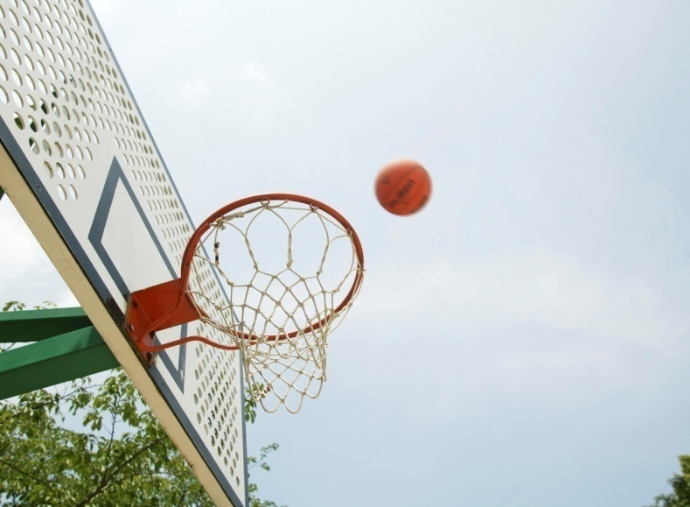
Curso CEFORE PONTEVEDRA Deportes Sociomotrices: Baloncesto
1ª sesión:REGRAS DE XOGO
Pablo Villaronga Paz
Iván Villar Fernández

Slide 2
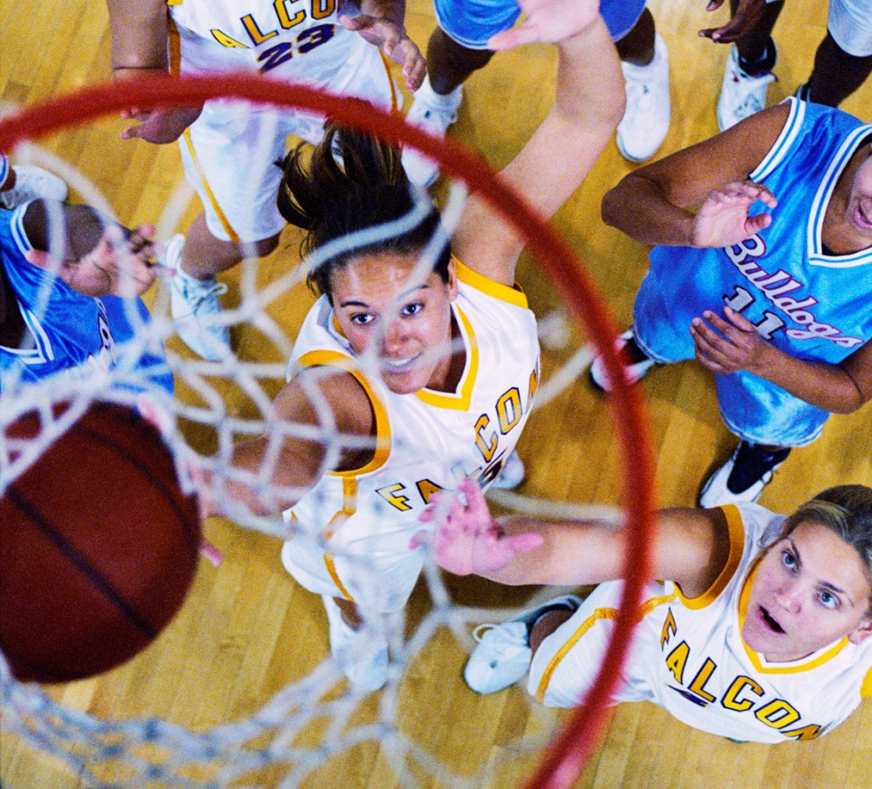
OS EQUIPOS

Slide 3
EQUIPOS
REGRA (I)
Cada equipo se compón de:
Un máximo de doce (12) membros do equipo facultados para jugar, incluido un capitán.
Un entrenador e, se o equipo quere, un entrenador axudante
Un máximo de cinco (5) acompañantes de equipo que poden sentarse no banquillo e desempeñar responsabilidades concretas, como delegado, médico, fisioterapeuta, estadístico, intérprete, etc.

Slide 4
EQUIPOS
REGRA (II)
Tendrá que haber cinco (5) xogadores de cada equipo no terreno de xogo durante o tempo de xogo e poderán ser sustituidos.
Un sustituto convírtese en xogador e un xogador en sustituto cando:
O árbitro fai o sinal autorizando a entrada do sustituto no terreno de xogo.
Un sustituto solicita a sustitución ó anotador durante un tempo muerto ou un intervalo de xogo.

Slide 5
TIEMPO MUERTO
Unha oportunidade de tempo morto comeza cando:
Para ambos equipos, o balón queda morto, o reloxo de partido está parado e o árbitro rematou a´comunicación coa mesa de oficiais.
Para ambos equipos, o balón queda morto despois dun único o último tiro libre convertido.
Para o equipo que recibe unha canasta, se convirte un tiro de campo.
Unha oportunidade de tempo morto finaliza cando o balón está a disposición dun xogador para efectuar un saque ou para o primer ou único tiro libre.
2 Y 3 (FIBA)/ 2 Y 2 (MINI). 1 en periodo extra

Slide 6
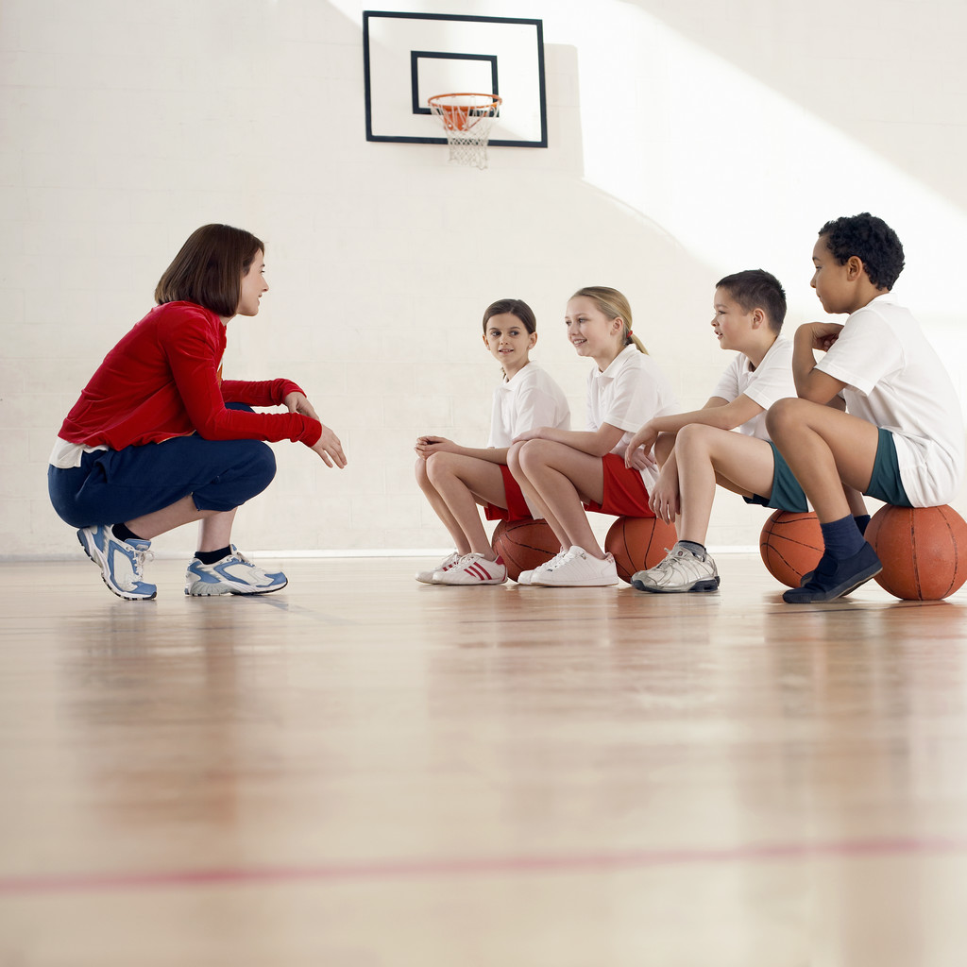
REGLAMENTO MINIBASKET
APLICACIÓN PREMINI Y MINI

Slide 7
TEMPO DE XOGO
Xóganse 2 partes de 3 periodos. Cada periodo será de 8 minutos a reloxo corrido os 7 primeiros. O cronometrador debe deter o reloxo en Tiros Líbres, TMR Sustituciones e cando o Árbitro o indique debido a un retraso non especificado (lesión, mopa…)
Periodo extra 5 min.
Os 3 minutos finales do último periodo e os 2 últimos minutos do periodo extra se xogarán a reloxo parado.

Slide 8
SUSTITUCIÓNS
Cada jugador deberá xogar en dous periodos. Debe intervir como mínimo en dous dos cinco primeiros periodos.
Non está permitido realizar sustitucións durante os cinco primeros periodos, salvo:
Sustituir a un xogador lesionado
Sustituir a un xogador descalificado
Sustituir a un xogador que cometeu 5 faltas personais

Slide 9
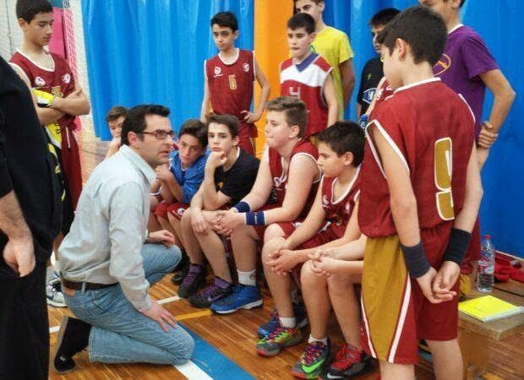
ENTRENADORES
Se permitirán todo tipo de defensas pero non se recomendan realizar defensas zonais para o correcto desenrolo técnico dos xogadores. Tamén permitese a defensa presionante a toda la cancha.

Slide 10
ACLARACIÓN LANZAMIENTOS 3 PTS
Se hai pintada liña de 3 puntos. O xogador no seu lanzamento ha de saltar por detrás de dita liña.
Se non hai pintada línea de 3 puntos. Para conceder unha canasta con dita puntuación o xogador que lanza saltará dende o tiro libre ou a prolongación do mesmo (4 m.)

Slide 11

REGRAMENTO FIBA
APLICACIÓN DESDE INFANTIL

Slide 12
VIOLACIÓNS
Xogador estreitamente marcado
Campo atrás
Oito segundos
Avance ilegal

Slide 13
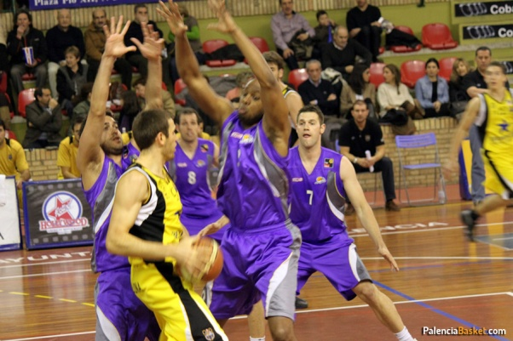
JUGADOR ESTREITAMENTE MARCADO
Un xogador que sostén un balón vivo no terreno de xogo está estreitamente marcado cando un adversario establece unha posición de defensa activa a unha distancia inferior a un metro.
Un xogador estreitamente marcado debe pasar, lanzar ou botar o balón en menos de cinco segundos.

Slide 14
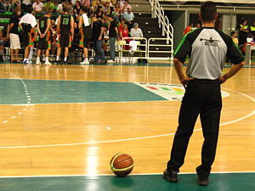
OITO SEGUNDOS
Regra
Cando:
un xogador obtén o control dun balón vivo na súa pista trasera,
ou nun saque, o balón toca ou es legalmente tocado por calqueira xogador en pista trasera e o equipo do xogador que realiza o saque segue co control do balón na súa pista traseira:
Ese equipo debe facer que o balón pase a súa pista delanteira en menos de oito (8) segundos.

Slide 15
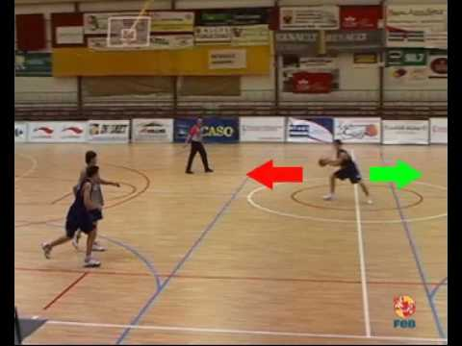
BALÓN DEVOLTO Á PISTA TRASEIRA
El balón foi devolto á pista traseira cando un xogador do equipo con control do balón vivo é o último en tocar o balón en pista delanteira e despois él ou un compañeiro é o primeiro en tocalo en pista traseira.
Esta restricción aplícase a todalas situacións que se produzcan na pista delanteira dun equipo, incluidos os saques. No obstante, non se aplica cando un xogador salta dende a súa pista delanteira, establece un novo control de balón para o seu equipo no aire e luego cae en su pista trasera.
Penalización
Se concederá ós adversarios un saque dende a súa pista delanteira, no lugar máis cercano o que se produxo a infracción, excepto detrás do taboleiro.

Slide 16
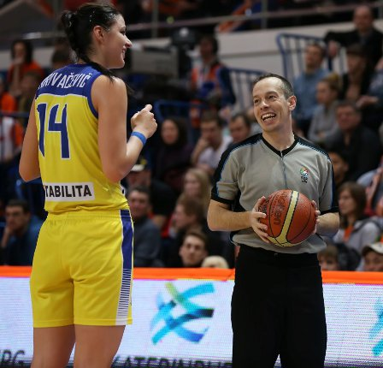
FALTAS
Principios xerais
Posición legal de defensa
Carga/bloqueo
Falta antideportiva

Slide 17
Principios xerais
O principio do cilindro definese como o espacio dentro dun cilindro imaxinario ocupado por un xogador sobre o chan. Inclúe o espacio por encima de él e está delimitado por:
a parte delanteira e polas palmas das mans.
na parte traseira polas nalgas.
en los laterais pola parte exterior de dos brazos e pernas.
As mans e os brazos pueden extenderse enfrente do torso, non máis alá da posición dos pes, cos brazos doblados polos codos de tal forma que os antebrazos e as mans estén levantados. A distancia entre os pies será proporcional á altura.

Slide 18
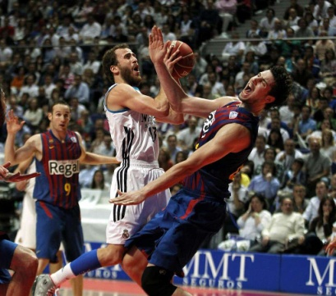
Posición legal de defensa
Un defensor establece unha posición inicial legal de defensa cando:
Encara ó adversario.
Ten ambos pes sobre o chan.
Esta posición legal de defensa exténdese verticalmente por encima de él (cilindro), dende o chan ata o teito. Pode levantar os brazos e as mans sobre a cabeza ou saltar verticalmente pero debe mantelos en posición vertical dentro do cilindro imaxinario.

Slide 19
FALTA ANTIDEPORTIVA

Slide 20
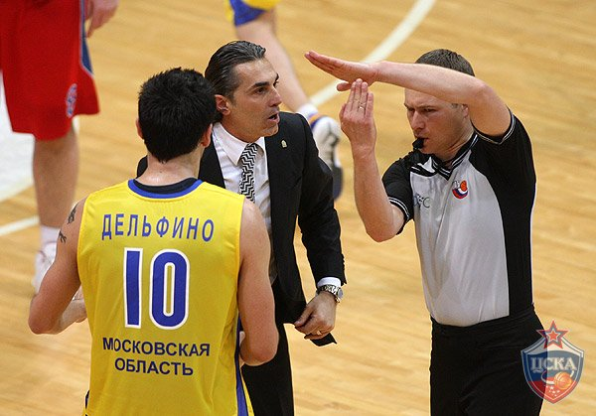
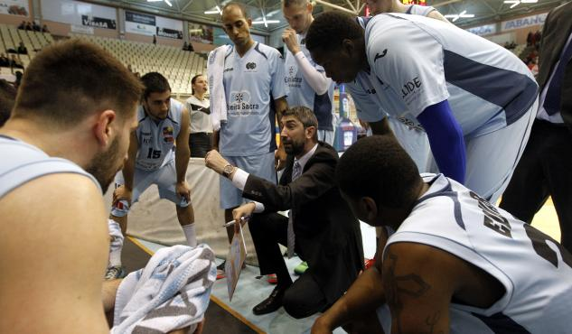
NOVAS REGRAS 2014-15. RESUMEN
Tempos mortos nos últimos 2´ de partido (máximo 2)
Penalización Falta técnica: 1 tiro libre, seguido de saque na prolongación da liña central
Aviso co silbato: cando un saque se realice na liña de fondo na pista de ataque, o árbitro fará sonar o seu silbato antes que o balón fose posto a disposición do xogador que vai a realizar o saque.

